Slide 1
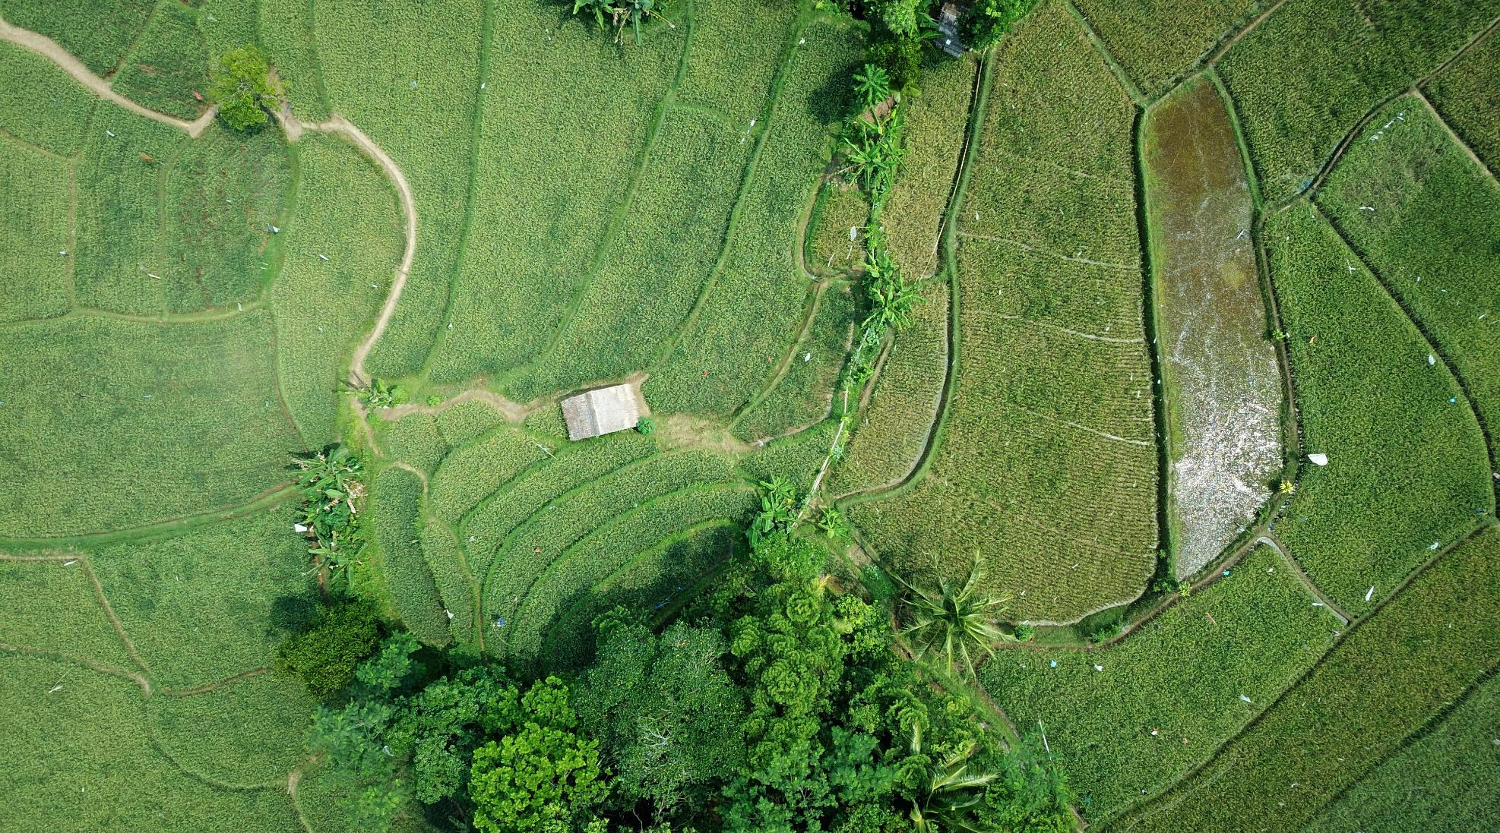
신규 인력을 위한
개발 도우미
솔루션 플랫폼 개발팀
이원철

Slide 2
배경
현업에서의 개발 환경
  Linux 기반의 개발 환경
  다양한 open source library 와 package 이용한 개발 환경
  Python, GO, C++ 등의 다양한 언어 이용
  Virtual/Physical Server 환경에서의 개발과 CI/CD workflow
  …
Pytest, Go test 기반의 TC 를 어떻게 만들죠?
가이드 대로 했더니, VM 환경에서는 에러가 나는데, 어떻게 해결해요?
Pkg 가 없다는데, 어디서/어떻게 받고 설치해요?
이번 Sprint 동안 알려준 test 시나리오에 대해서 TC 만들어서 PR 올려줘요
Vscode 에서 debug 는 어떻게 해야해요?
우리 S/W는 어떻게 설치하고 실행해요?
말씀하신게 뭔지 모르겠어요,
CI/CD workflow 는 어디서/어떻게 수정해요?
…

Slide 3

배경
Chatbot 통한 개발 도우미
  현업에서 부딪히는 많은 문제들에 대한 가이드 할 수 있는 경험 많은 개발자 Bot
Pytest, Go test 기반의 TC 를 어떻게 만들죠?
개인 wiki pages
가이드 대로 했더니, VM 환경에서는 에러가 나는데, 어떻게 해결해요?
*Project : 이들 중 한 페이지 내용 사용
Pkg 가 없다는데, 어디서/어떻게 받고 설치해요?
Mosaic/wiki에서의
trouble shooting
Vscode 에서 debug 는 어떻게 해야해요?
우리 S/W는 어떻게 설치하고 실행해요?
기술 설명 wiki
말씀하신게 뭔지 모르겠어요,
CI/CD workflow 는 어디서/어떻게 수정해요?

Slide 4
Architecture
도우미 Chatbot
외부 지식 활용
LLM 활용
[Wiki page 를 Word 파일로 추출]
[fine-tune model]
Reference 문서 upload
DB 검색
재 학습
[Word file load]
[Embedding model]
Q & A
[Feedback 기반]
[Question &Answer model]
DB 관리
[ChromaDB 사용]
[Generate model]
답변 보강
Feedback
[Good/Bad]

Slide 5
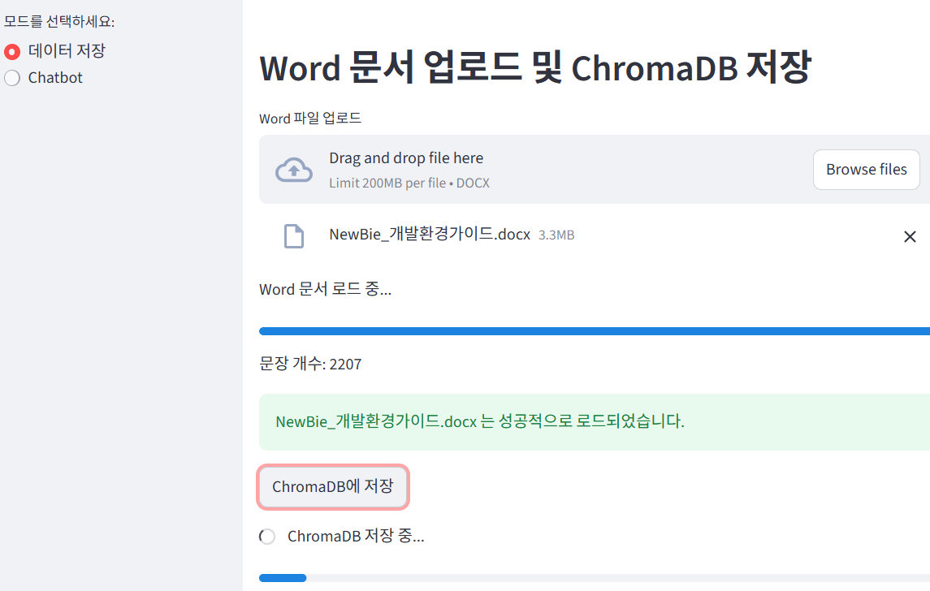
UI (외부 데이터 저장)
* 개발자 wiki page 내용을 word file 로 사전 추출
Word 문서 upload
문장 단위로 분리
진행률 표시
Chroma DB 저장
문장 단위 embedding
진행률 표시

Slide 6
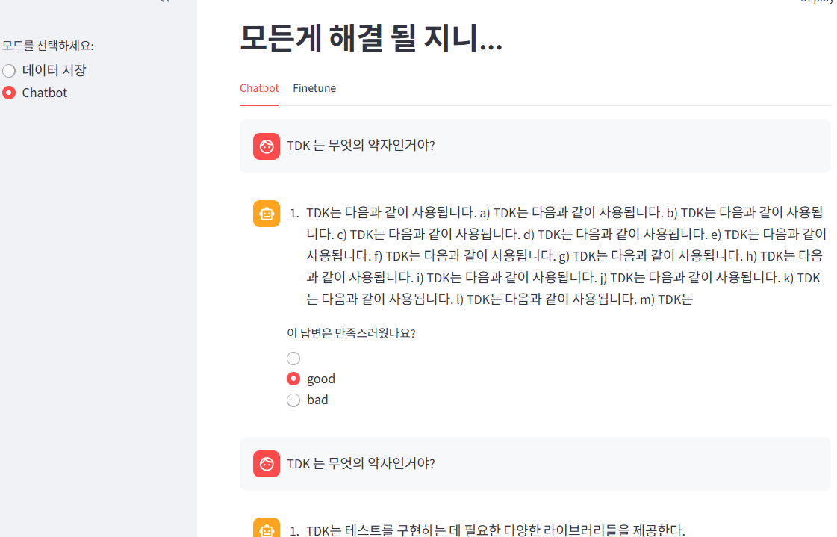
UI (Chatbot)
입력 질문에 대한 답변과 good/bad 통한 feedback 입력,
Feedback 기반으로 finetune
질문 입력
RAG 기반 답변
1. 자연어 처리 답변
2. 외부 지식 +
답변 history 활용
Feedback 입력

Slide 7
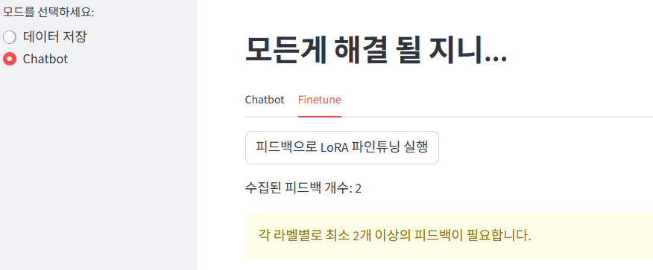
UI (Finetune)
* 사용자 feedback 기반으로 추가 학습
2개 이상의 피드백 수집 후, finetune 가능

Slide 8
구현 설명 (파일 구조)
주요 담당 기능별로 파일로 분리
Main.py
UI 와 기능 control 담당
Load_model.py
4개 model 관리 담당
Chatbot
Feedback.py
답변과 Feedback 관리담당
Finetune_LoRA.py
LoRA 기반 finetune 기능 담당

Slide 9
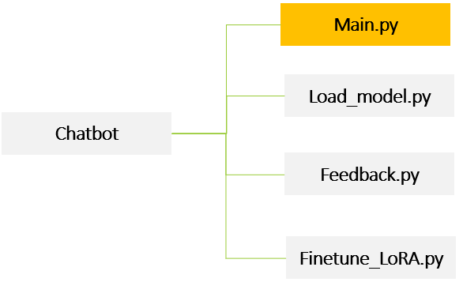
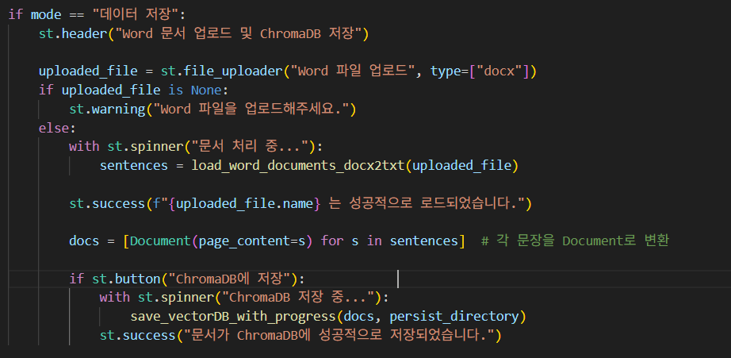
Main.py (1. 데이터 저장 Sidebar)
File load 와 vector DB 저장

Slide 10
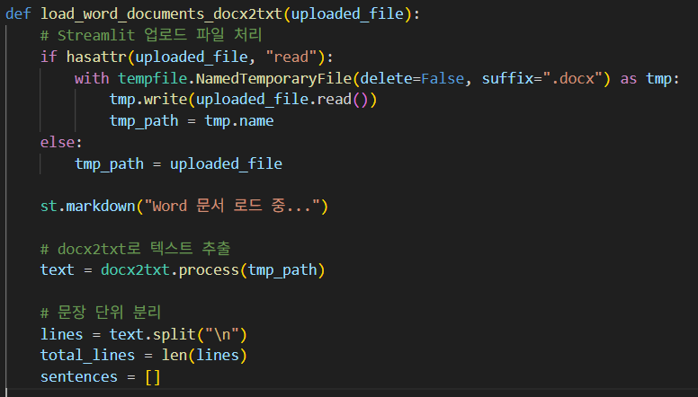
Main.py (2. Word file upload)
개발 환경 설정관련 개발자 wiki page 를 word file 로 사전 추출
Docx2txt library 이용
문장 단위로 분리

Slide 11
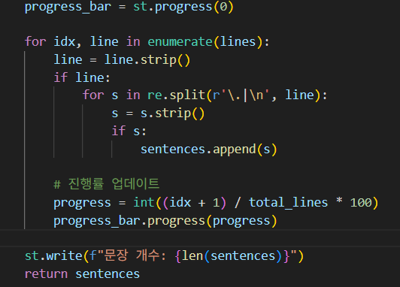
Continued…
진행 절차를, progress bar 활용

Slide 12
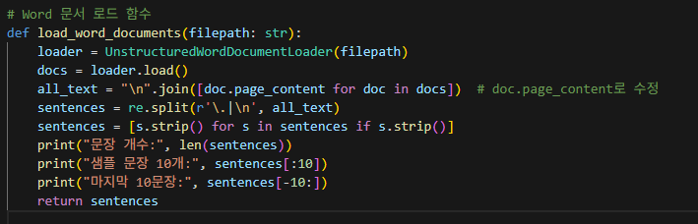
시행 착오 #1 (File load)
1. Word file 은 어떻게 읽지?
1. 요청된 Word 파일을 1개 문서로 통으로 읽음.
2. 문장단위로 vector DB embedding 목표
* 읽고, 문장 단위 분리에 많은 시간 소모
- Jupyter 환경 : 5 sec
- Streamlit 환경 : 수십 sec
→ 진행율 표시로 정상 수행 판단 필요 -> 전체 문장 수 대비, 각 문장 분리마다 progress bar 활용

Slide 13
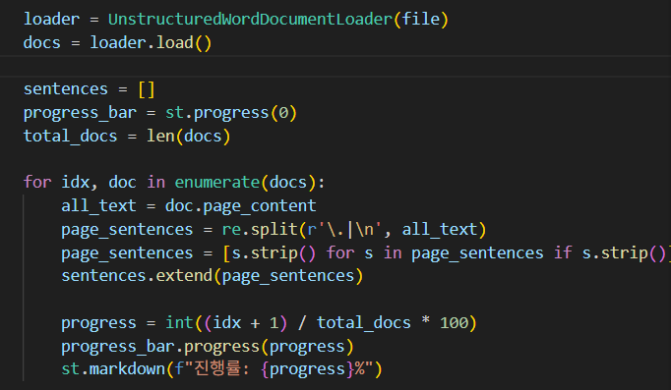
Continued…
* Progress 가 정상 동작 안함
- loader.load() 에서 수십 sec blocking
→ 빠른 library 필요 (pyton-docx, docx2txt)
- docx2txt 방법이 문장 개수가 더 많이 확보되어 선택

Slide 14
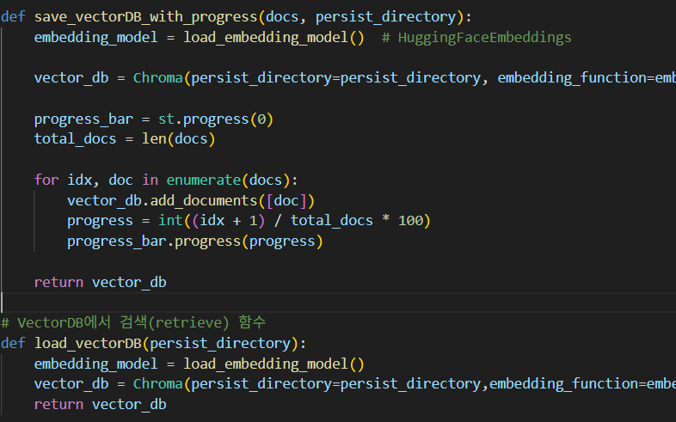
Main.py (3. VectorDB)
과정에서 배운 ChromaDB 사용
1. 한글을 좀 더 이해할 수 있는 모델 선택
2. 문장단위로 embedding 하여 DB 저장
3. 2207개 문장에 대한 progress 현황

Slide 15
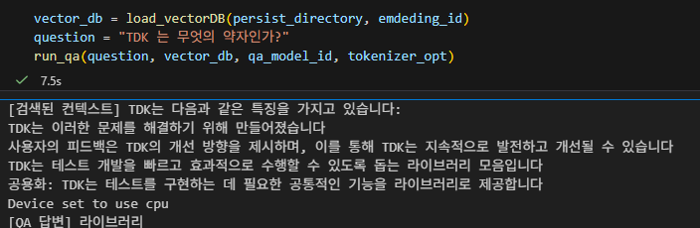
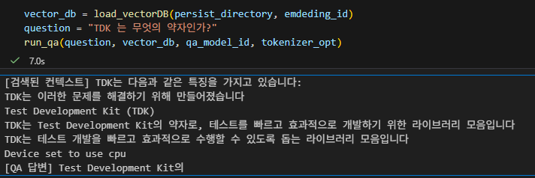
시행 착오 #2 (VectorDB)
질문과 무관한 엉뚱한 답변
-> Q&A model 보다는, 한글 문맥에 대한 검색이 안되는 듯하여 모델을 변경
emdedding_id = "sentence-transformers/paraphrase-multilingual-MiniLM-L12-v2“
→ embedding_id = “jhgan/ko-sbert-sts”
upload file 에서 관련 문장 검색이 됨으로 개선 확인

Slide 16
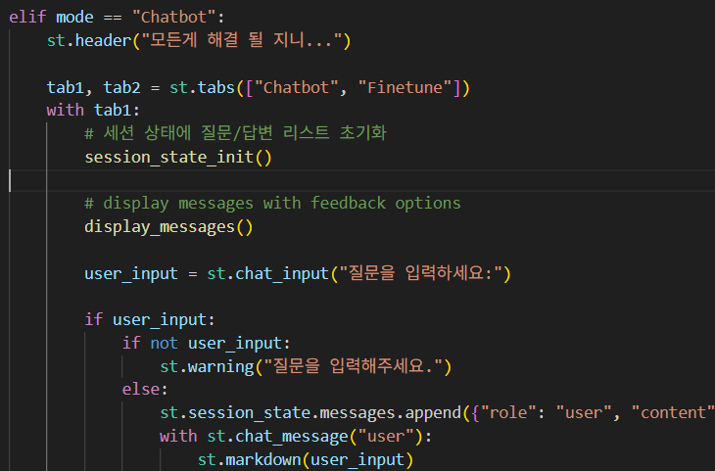
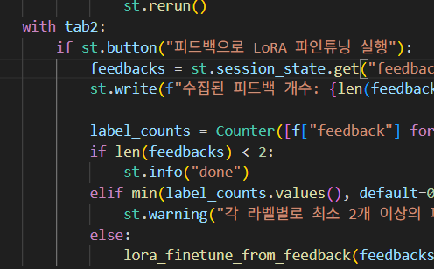
Main.py (4. Chatbot)
* Q&A 와 Feedback 기능

Slide 17
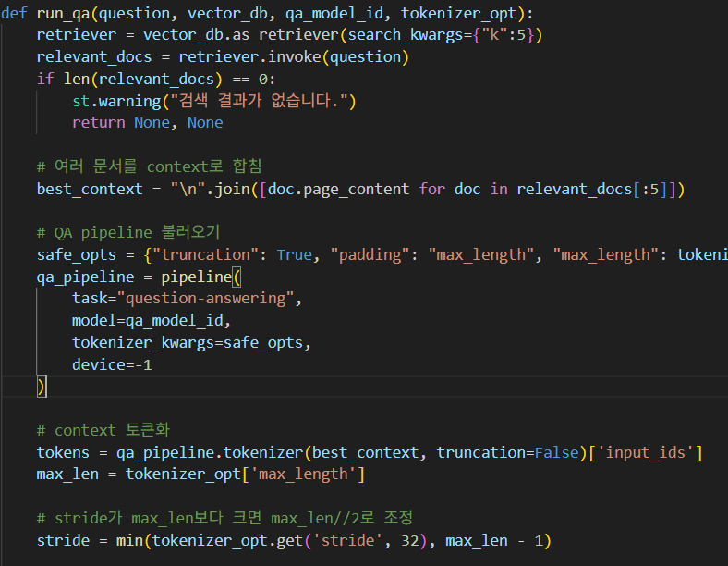
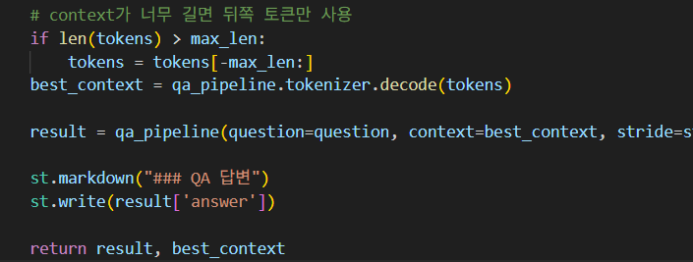
Main.py (5. Q&A)
VectorDB 에서 유사도 검색된
5개 문장을 활용한 QA

Slide 18
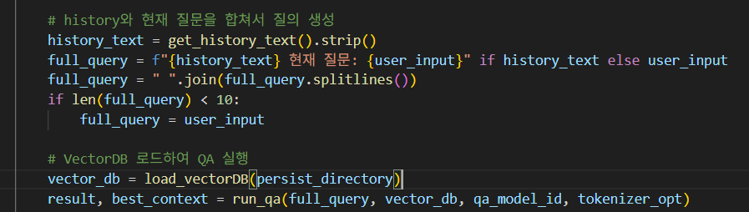
Continued…
이전 답변에 대한 History 활용
초기 답변 시, history 도 함께 질문
- 충분한 history 가 없으면, 사용자 입력 그대로 사용

Slide 19
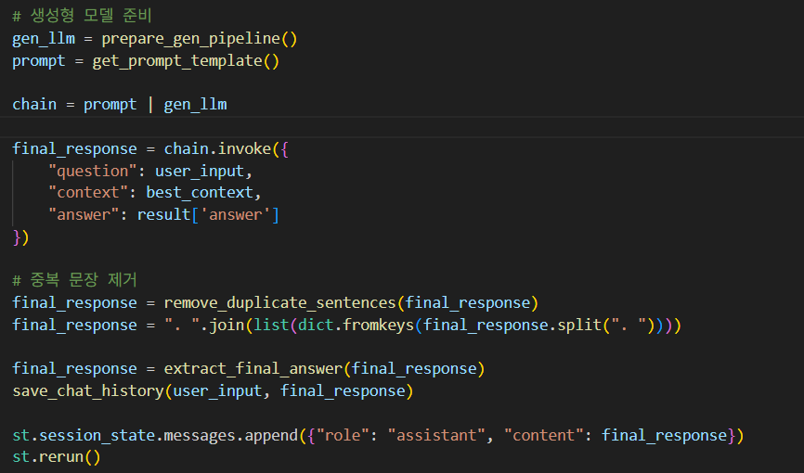
Main.py (6. 답변 보강)
Q&A 이후, 답변 보강
답변에 대한, Promt + llm 통한 보강 답변 작성

Slide 20
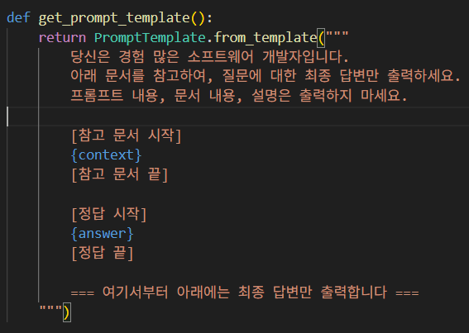
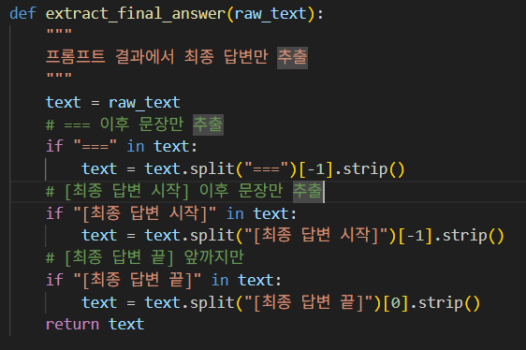
Continued…
Prompt 로 답변 조정
Prompt 를 구체적으로 작성
최종 답변에 대해 불필요 부분 삭제

Slide 21
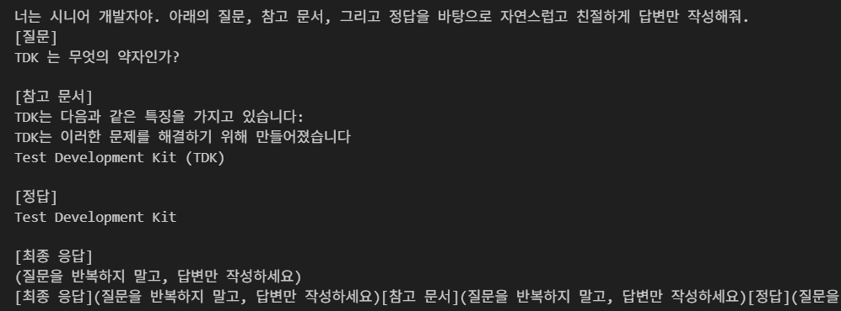
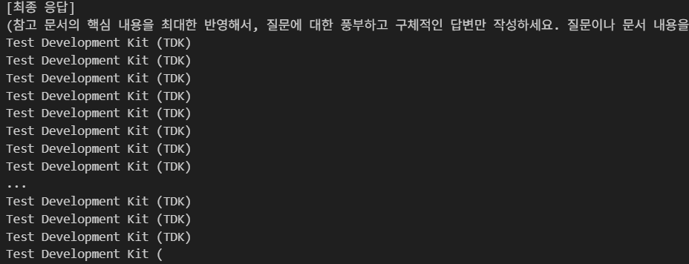
시행 착오 #3 (Q&A - 1)
최종 응답이, 의미없이 반복
Prompt 활용했지만, 개선이 안됨

Slide 22

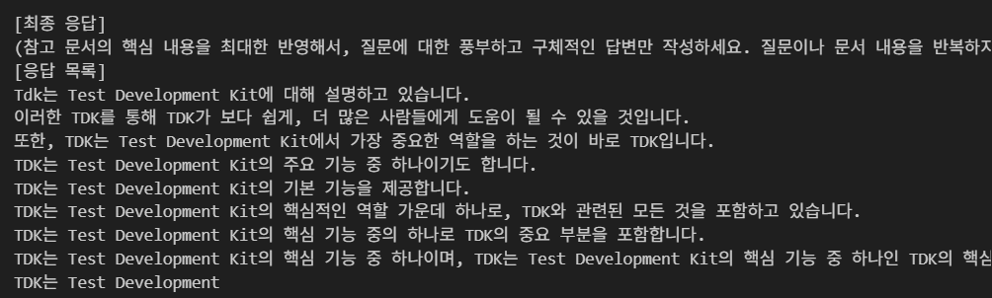
시행 착오 #3 (Q&A - 2)
Penalty 방법 활용
Hyper param. 중 repetition_penaly 부여로 개선 확인 했으나, 여전히 중복 표현

Slide 23
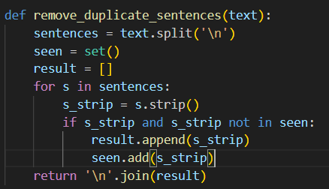

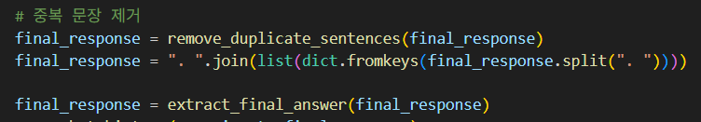
시행 착오 #3 (Q&A - 3)
7B Model로 변경
-> 7B model 은 kernel crash 유발 -> 4bit quantization 방법 사용
-> 적합한 모델 검색/download에 많은 시간
1. 답변 직전 중복 문장 제거 코드 작성
2. beomi/gemma-ko-2b 로 모델 변경하여 자연어 처리 개선

Slide 24
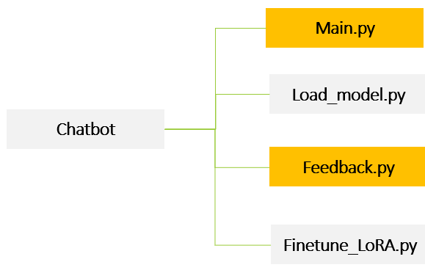
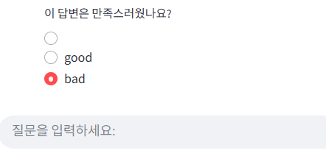
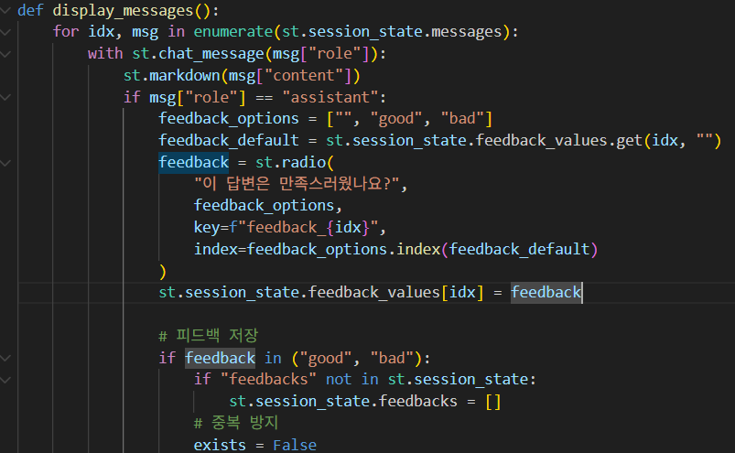
Main.py (7. Feedback)
최종 답변 후, good/bad 로 feedback 입력
각 Q&A (session) 에 대해서 feedback 저장

Slide 25
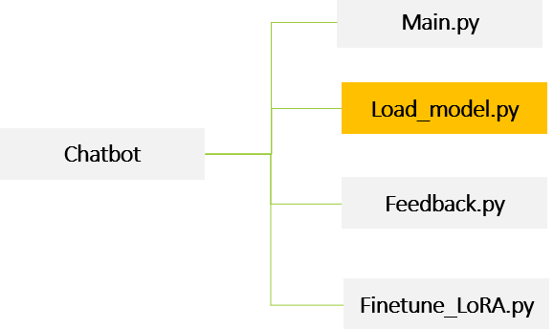
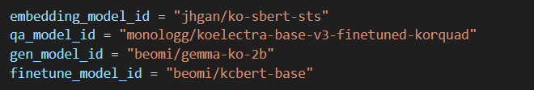
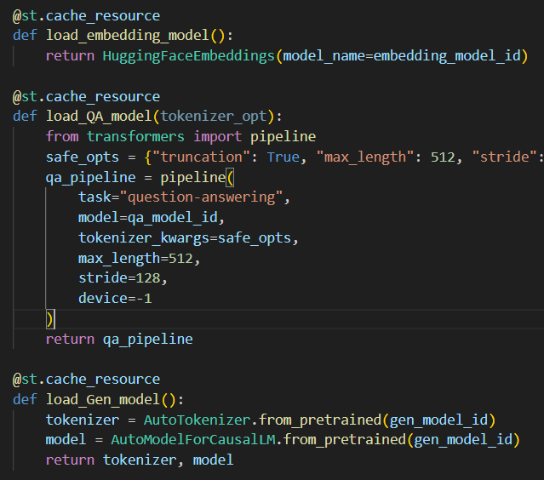
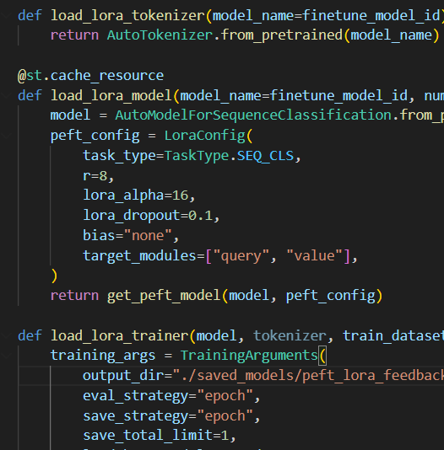
Load_model.py
각 model 들에 대한 관리 담당

Slide 26
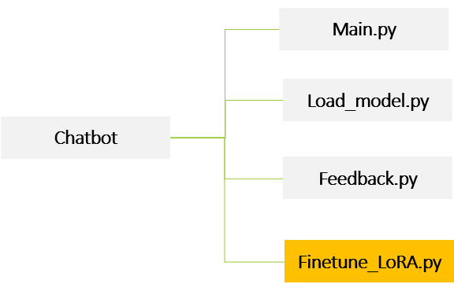
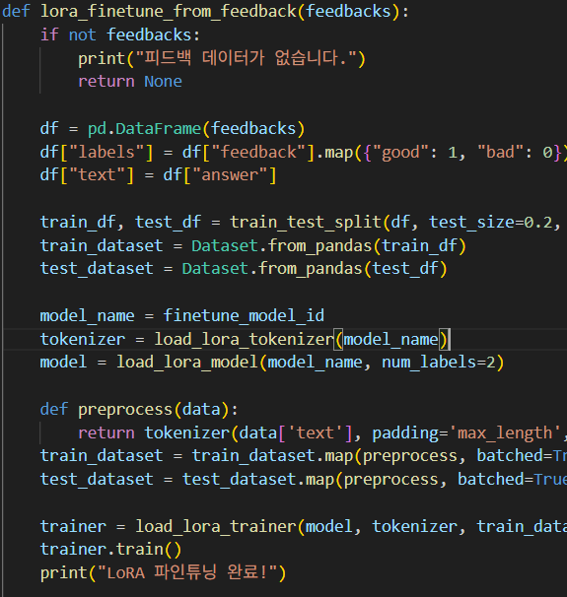
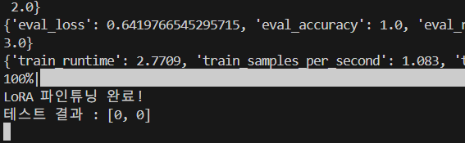
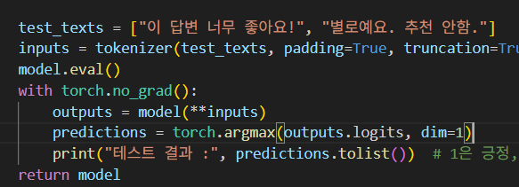
Finetune_LoRA.py
Q&A 에서 확보된 feedback 기반으로 fine tune 수행

Slide 27
결론
향후 적용 방안
  Word file 내 캡쳐 된 그림 파일에 대한 정보는 제외
    오류 현상 -> 캡쳐 그림이 대다수
    해결책 -> text 가 대다수
    그림 정보 활용까지 진행하면, 좀 더 신뢰가는 도우미가 될 수 있을 듯
  개발 코드 평가 중 발생한, 불량 로그 활용한 bug fix guide
    과제에서는, 개발 환경에 대한 질의/응답을 목적 데이터만 활용
느낀 점
  이론적으로만 알던 내용을, 실습하면서 S/W stack 을 이해해서 좋았음
  기능에 대한 욕심이 많이 생겼고, 주어진 시간내 진행하다보니 최소한으로 한 게 아쉬움
  본 과제 주제로 잡은, 개발 도우미가 있으면 도움이 될 수 있겠다 생각을 많이 하게 됨.

Slide 28
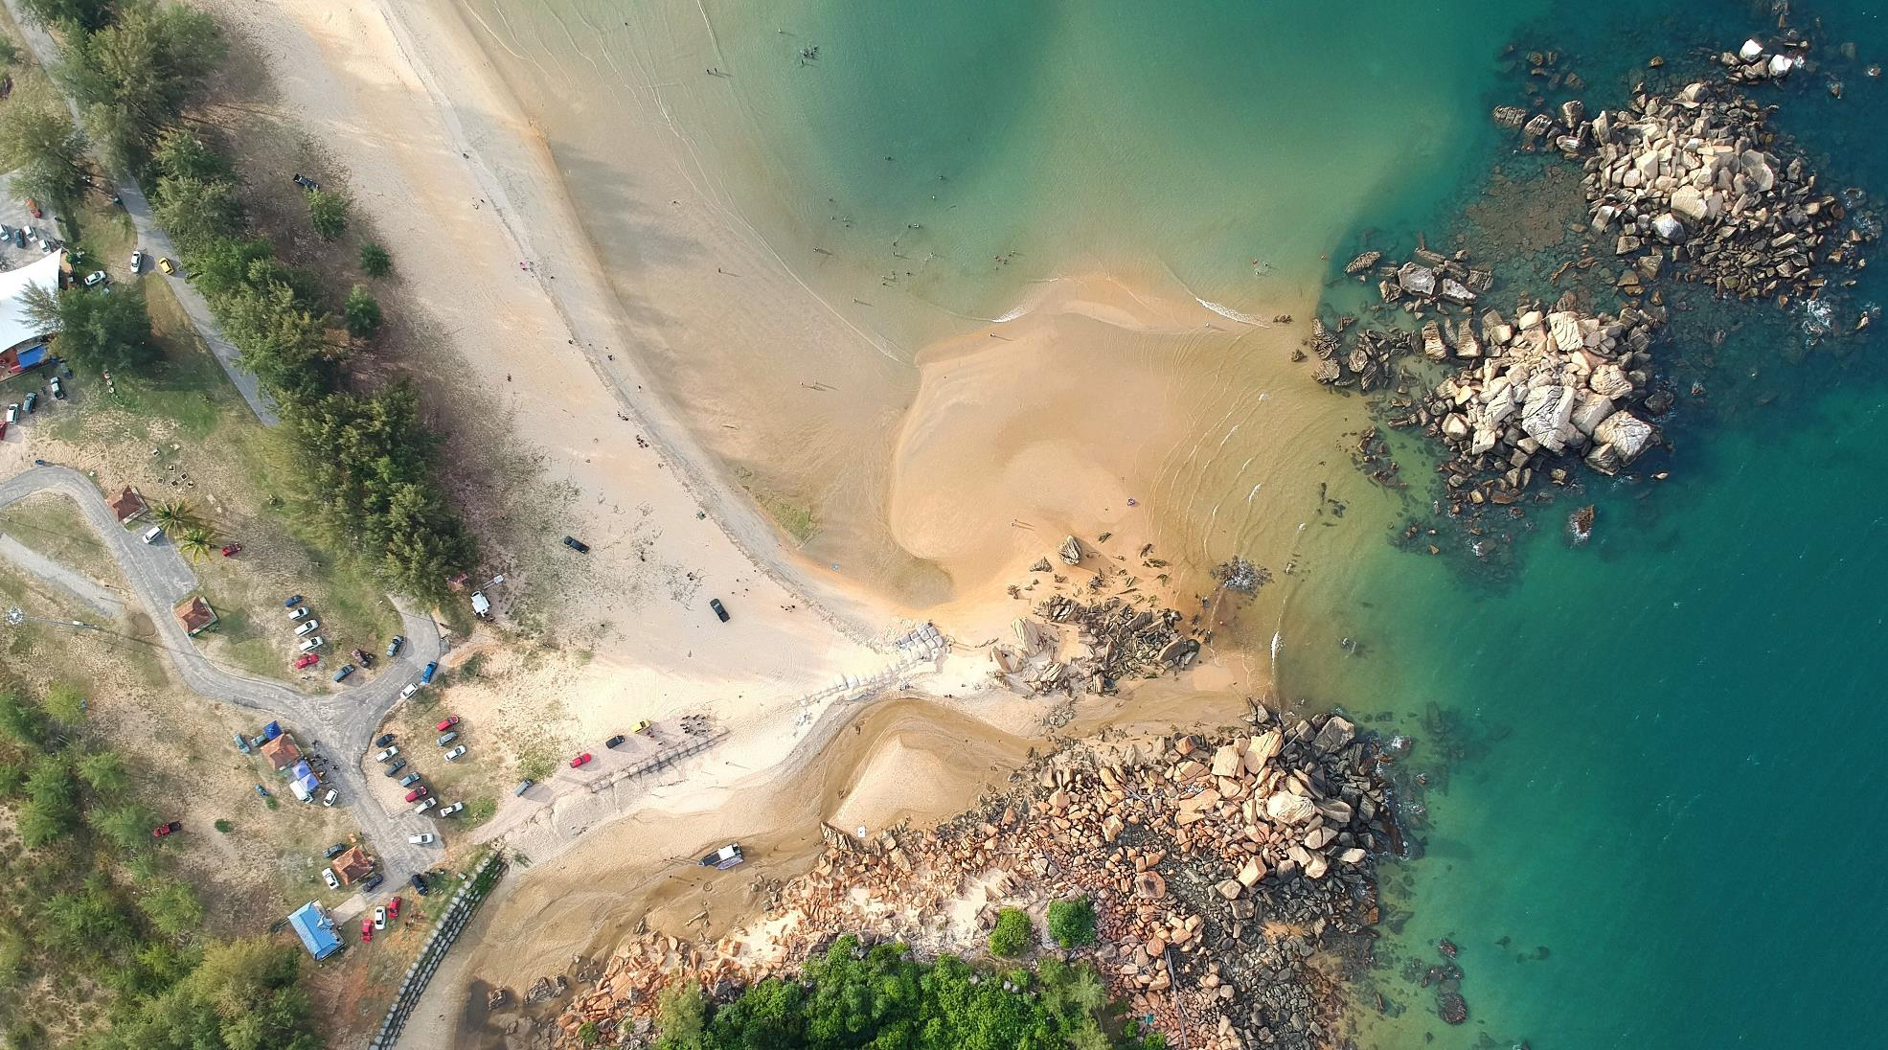
감사합니다!

